Slide 1
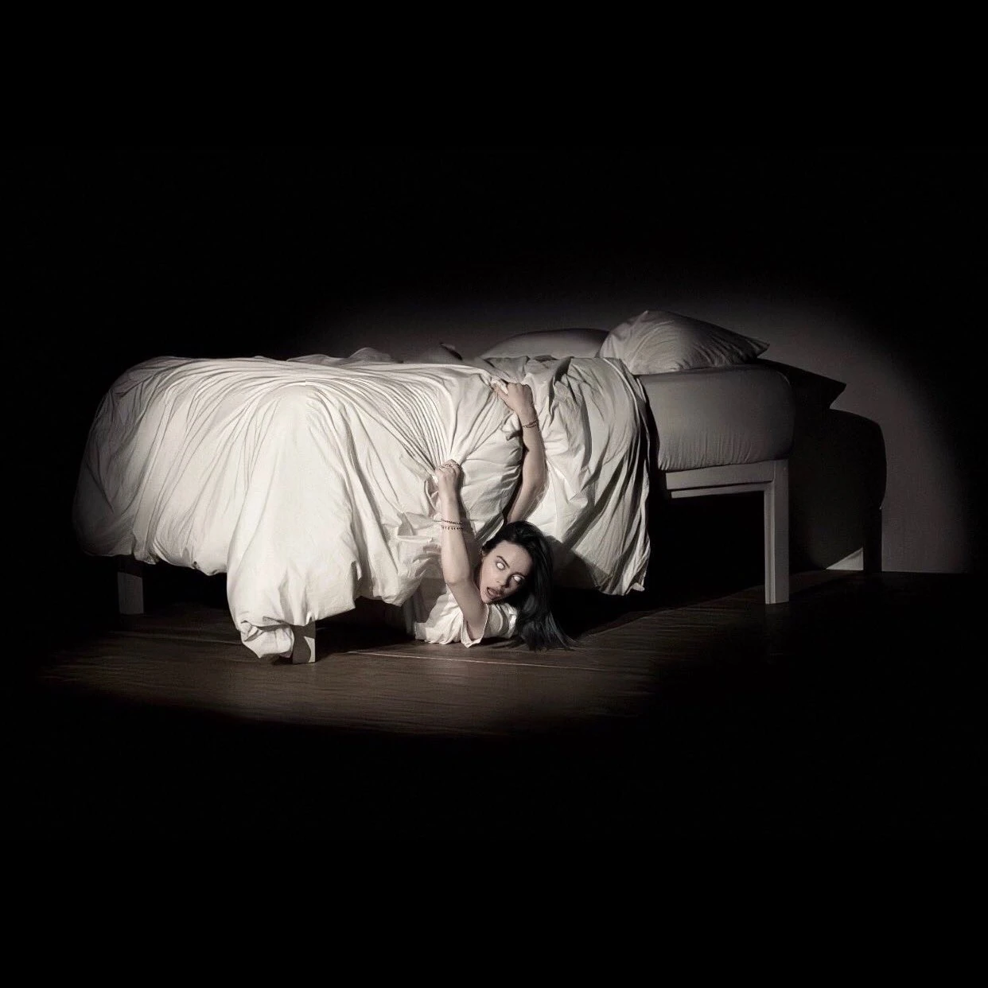

MAYKON NOGUEIRA - 01241215

Slide 2
LADO A

Slide 3

TRACK 1: QUEM É BILLIE?
Billie é uma cantora norte-americana que revolucionou a indústria do pop com suas letras sombrias e melodramáticas
Ela teve seu primeiro sucesso em 2016 com ‘Ocean Eyes’, lançada junto ao seu irmão mais velho Finneas
Em 2019 lançou seu álbum de estréia, o famoso ‘WHEN WE ALL FALL ASLEEP, WHERE DO WE GO?’

Slide 4
TRACK 2: POR QUE O TEMA?
Billie revolucionou a indústria ao lançar um álbum que abordava temas tão sensíveis como saúde mental e transtornos psicológicos
Sua sonoridade sussurrada presente no álbum foi um grande destaque em meio a tantos álbuns pop eletricos
O álbum foi produzido inteiramente em seu quarto e se mantém relevante até os dias atuais

Slide 5
TRACK 3: BILLIE E EU
Conheci a Billie por acaso em um grupo de whatsapp, onde todos mandaram músicas aleatórias e eu viciei em uma específica
Acompanhei ela a lançar o primeiro álbum, vi ela ganhar os primeiros prêmios e acompanho até então
Gosto de ver o quanto evolui junto com a Billie esses anos, sinto que ela sempre faz sentido pra mim

Slide 6
TRACK 4: O PROJETO
Sinto que com o imediatismo de hoje em dia, ninguém mais aprecia nenhum momento, é como se tudo precisasse ser instantâneo
A decisão de criar um projeto que exalte as camadas de um trabalho como o da Billie me deixou muito inspirado
Foi então que veio a idéia de criar o projeto sobre o trabalho mais marcante e reconhecido dela

Slide 7
LADO B

Slide 8
TRACK 5: FERRAMENTAS DE GESTÃO
Para a gestão do projeto, optei por organizar toda a requisição e andamento por meio do Trello
Em questão a código, usei o GitHub e fui atualizando conforme desenvolvia partes do projeto
Para documentação, utilizei o Microsoft Word, armazenando todo o conteúdo e processo planejado

Slide 9
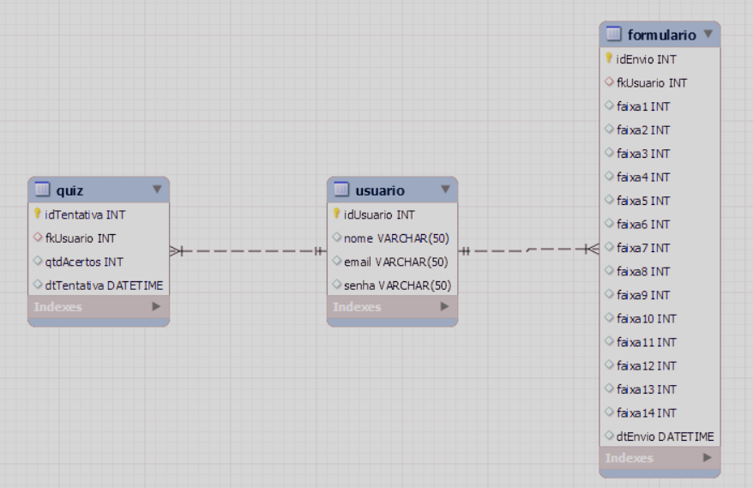
INTERLUDE: MODELAGEM DE DADOS

Slide 10
TRACK 7: DIFICULDADES
Minha maior dificuldade foi aprender todo o conteúdo técnico para execução sendo que não tinha experiência
Senti dificuldade em conectar o trabalho na máquina virtual, que estava dando problemas
O maior inimigo foi o tempo, queria executar muito mais em meu site, porém demandaria mais tempo

Slide 11
TRACK 8: MINHAS SUPERAÇÕES
Sinto que me saí muito melhor que esperava, me apaixonei por cada detalhe do que fiz e configurei
Consegui me mostrar mais resiliente que nunca, tenho certeza que nunca me esforcei tanto quanto aqui
Ser detalhista fez com que eu me desafiasse a tentar muito mais e inserir muitas coisas em meu site

Slide 12
BONUS TRACK: AGRADECIMENTOS
A todo corpo docente que disponibilizou ajuda e ouviu minhas ideias e descobertas
Ao Guilherme Borin, que sempre me inspirou e acreditou em mim, além de sempre me escutar ativamente
Ao Guilherme Nobres que sempre se dispôs a me ajudar e crescer academicamente
A Lara Vallilo, que me acompanhou desde o início do projeto e me motivou a não desistir

Slide 13
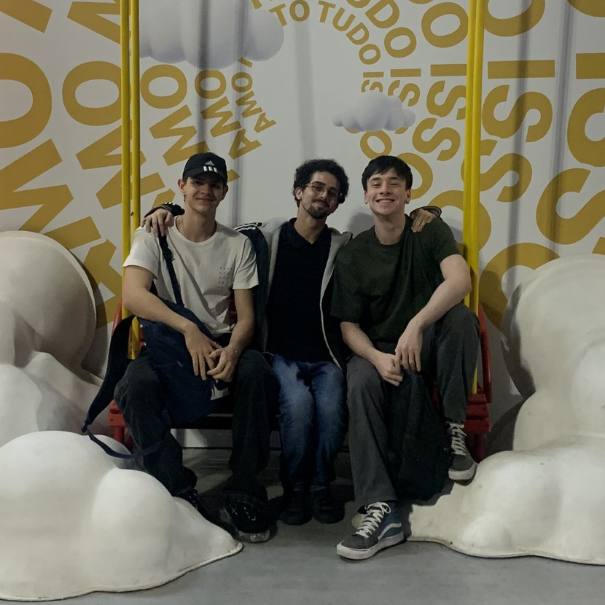
OUTRO: PESSOAS EXTRAORDINÁRIAS FAZEM VOCÊ GERAR RESULTADOS EXTRAORDINÁRIOS

Slide 14
OBRIGADO PELA ATENÇÃO
LADO A
LADO B
TRACK 1: QUEM É BILLIE?
TRACK 5: FERRAMENTAS DE GESTÃO
TRACK 2: POR QUE O TEMA?
INTERLUDE: MODELO DE DADOS
TRACK 3: BILLIE E EU
TRACK 6: DIFICULDADES
TRACK 4: O PROJETO
TRACK 7: MINHAS SUPERAÇÕES
BONUS TRACK: AGRADECIMENTOS
OUTRO: OBRIGADO

